Slide 1

주소록 프로젝트(오라클DB)
Address Book

Slide 2
주소록(Address Book) 프로젝트
주소록(Address Book) 프로젝트
프로그램 소스 목록
파일 이름 | 역 할
addrForm.jsp | 주소록 등록 양식 화면
addrbook.css | 전체 레이아웃, 테이블 등의 스타일을 구현
t_address.sql | 주소록을 저장할 db 테이블 파일
addrAdd.jsp | addrForm에 입력된 내용을 AddrBook으로 매핑하고 AddrBookDAO를 이용해 데이터 추가 기능 수행
addrList.jsp | application scope에 저장된 AddrBookDAO 객체를 통해 저장된 데이터를 가져와서 화면에 출력
AddrBook.java | 주소록 데이터 매핑을 위한 빈즈 클래스
AddrBookDAO.java | AddrBook을 관리 사용하는 클래스(application 객체 사용)

Slide 3
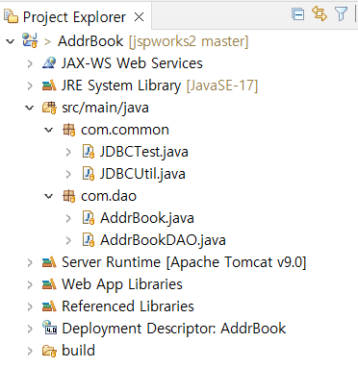
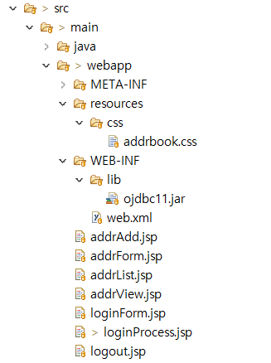
주소록(Address Book) 프로젝트
주소록(Address Book) 프로젝트
프로젝트 계층도

Slide 4
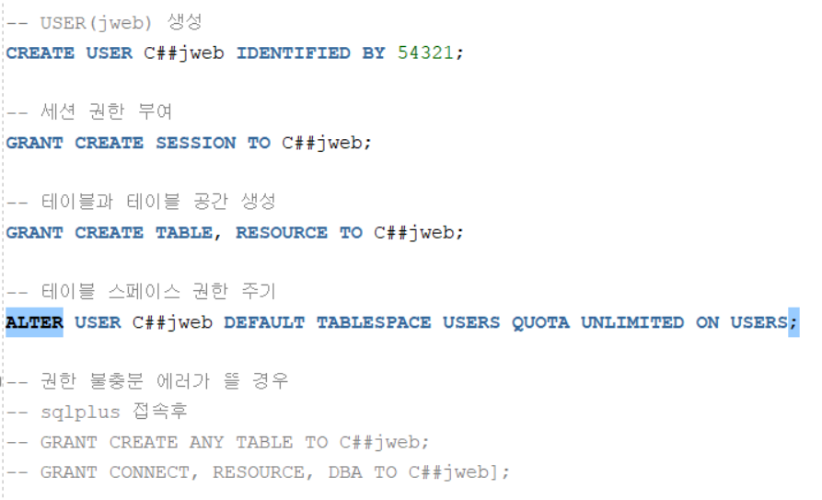
주소록(Address Book) 프로젝트
오라클 데이터베이스 만들기

Slide 5
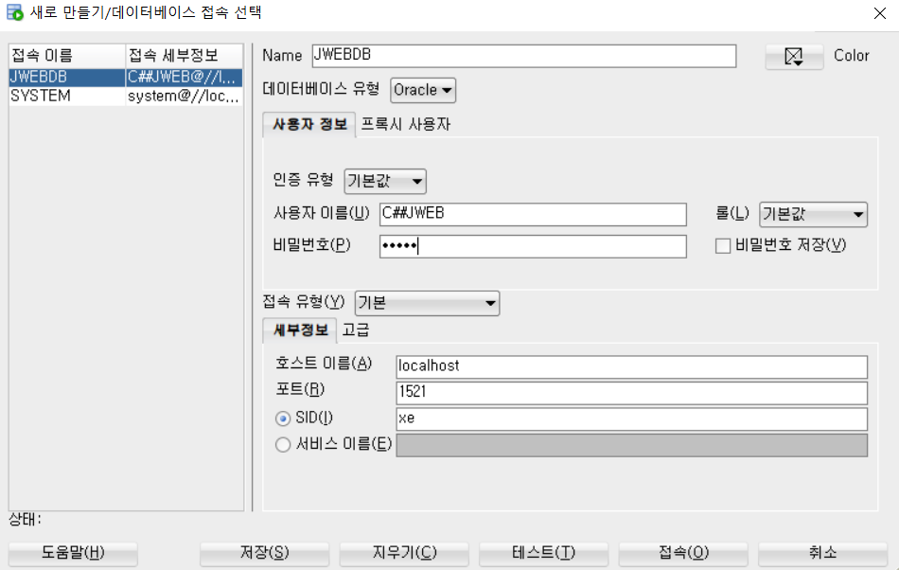
주소록(Address Book) 프로젝트
오라클 데이터베이스 만들기

Slide 6
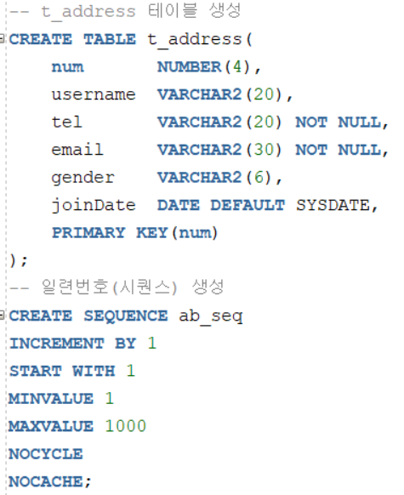
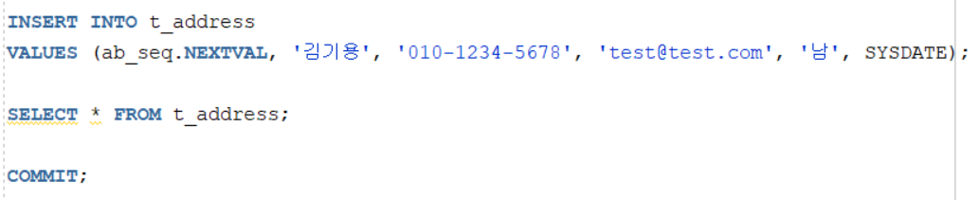
주소록(Address Book) 프로젝트
테이블 만들기

Slide 7
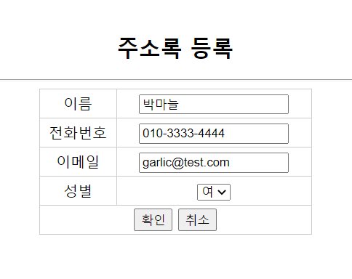
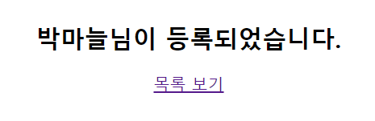
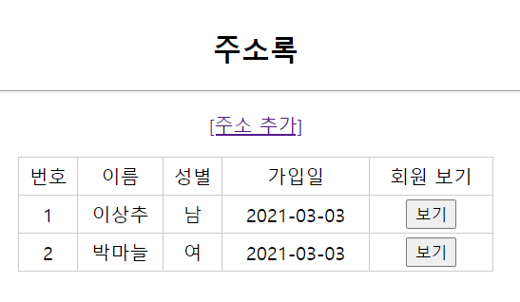
주소록(Address Book) 프로젝트

Slide 8
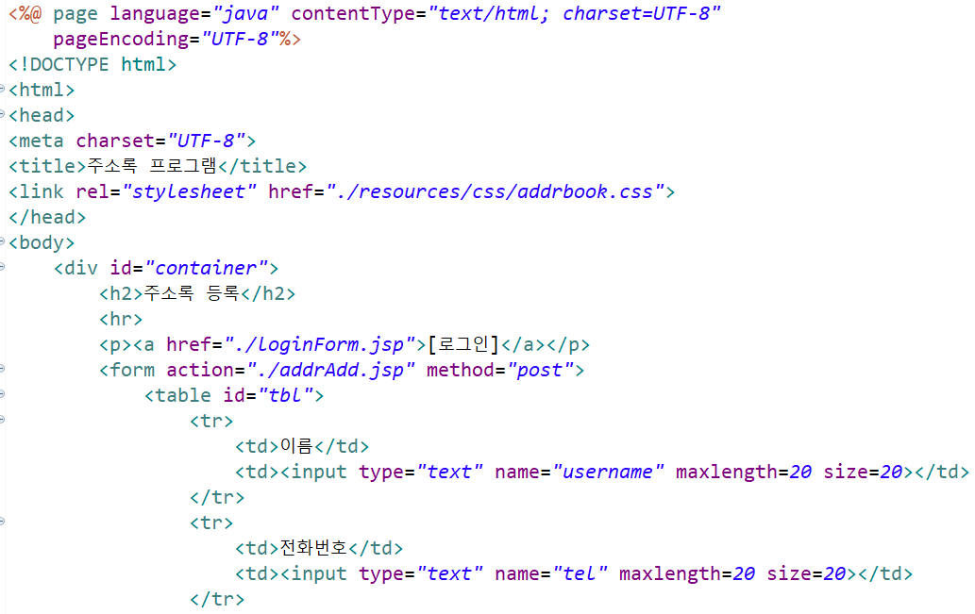
주소록(Address Book) 프로젝트
addrForm.jsp

Slide 9
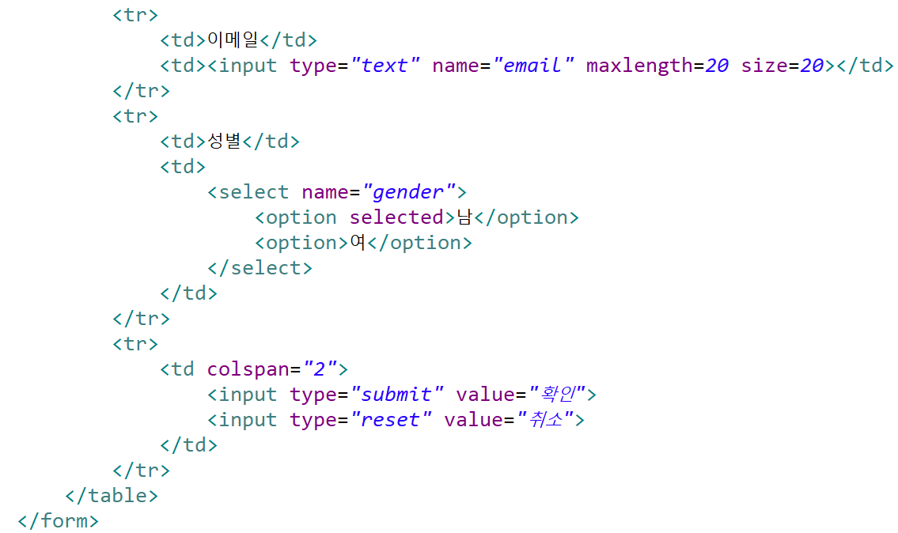
주소록(Address Book) 프로젝트

Slide 10
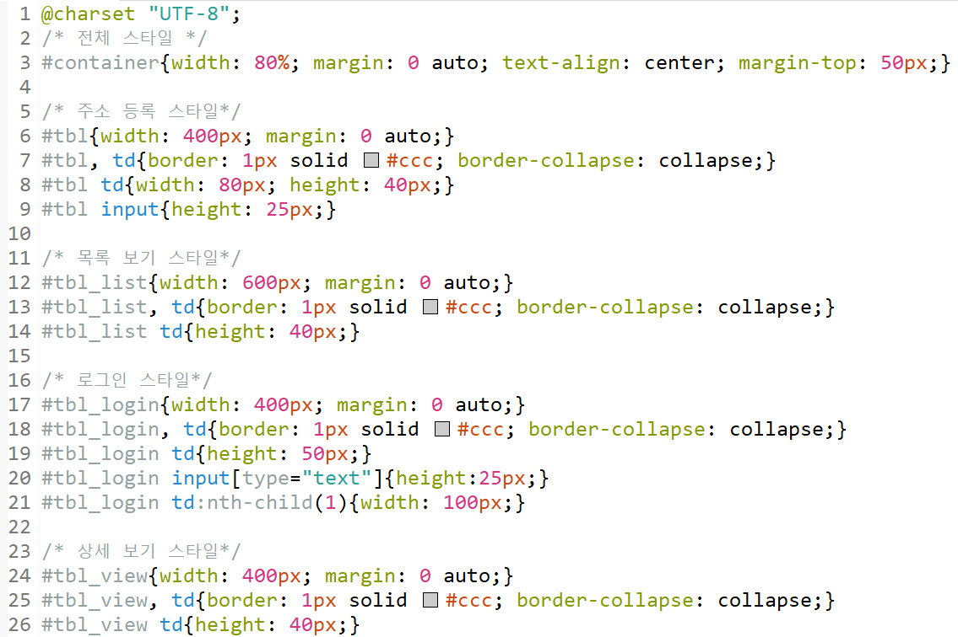
주소록(Address Book) 프로젝트
addrbook.css

Slide 11
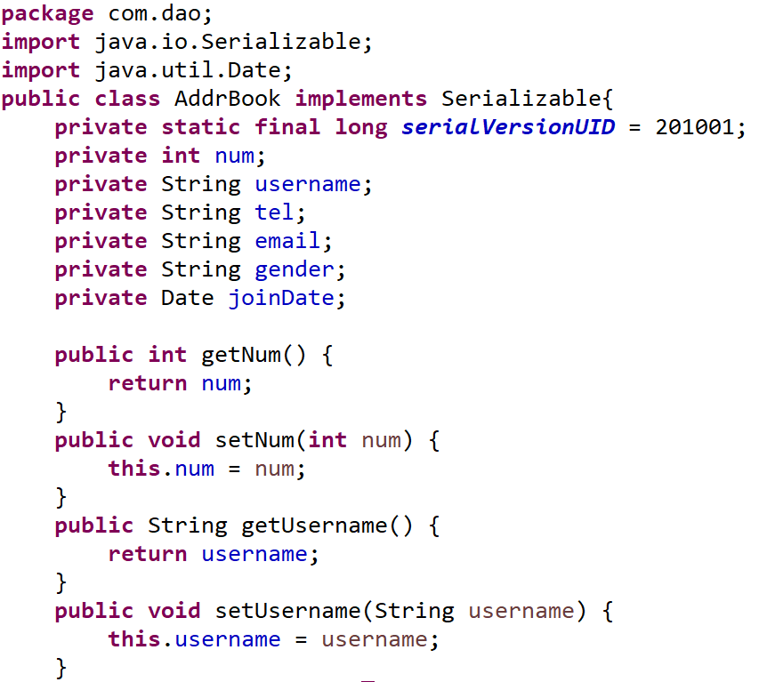
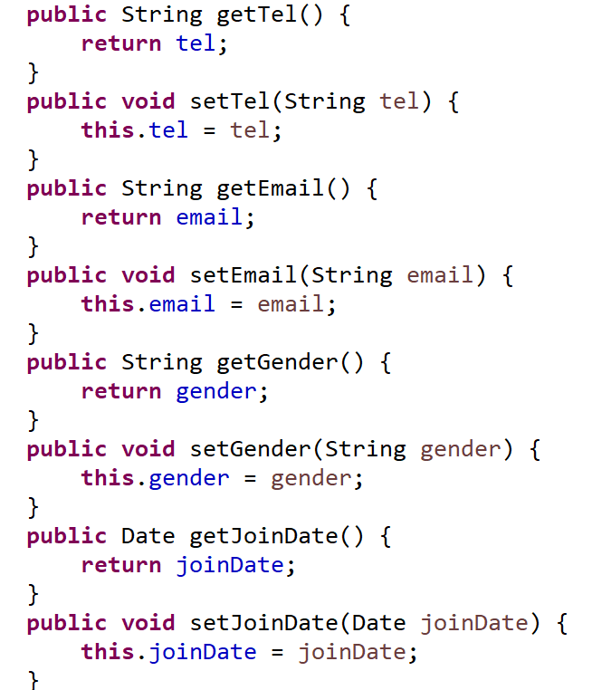
주소록(Address Book) 프로젝트
AddrBook.java

Slide 12
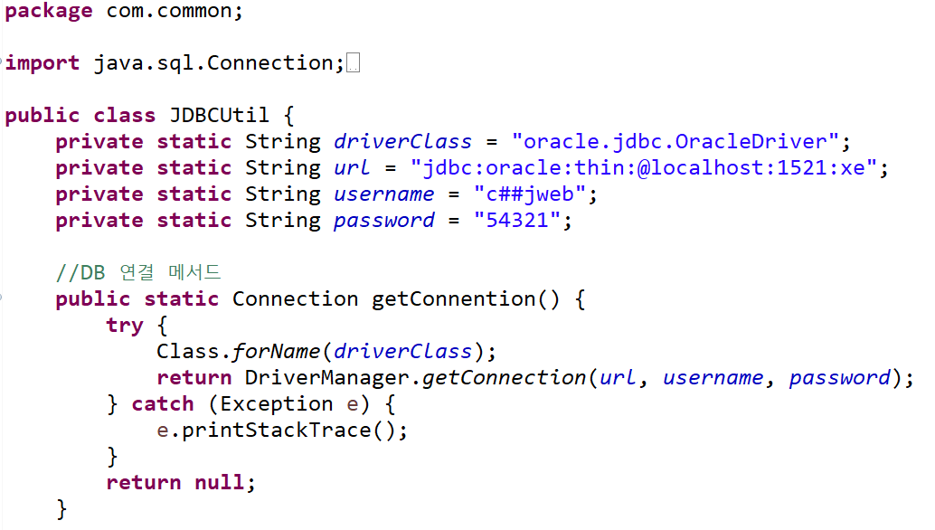
주소록(Address Book) 프로젝트
JDBCUtil.java

Slide 13
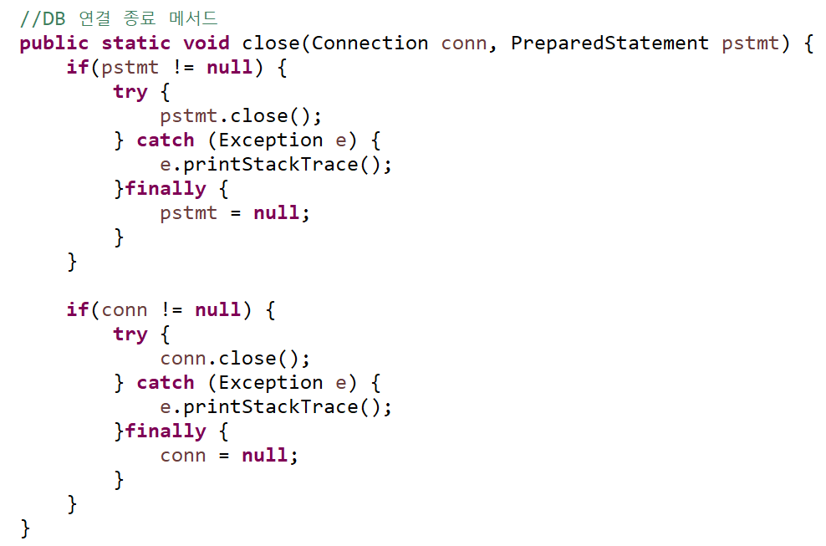
주소록(Address Book) 프로젝트
JDBCUtil.java

Slide 14
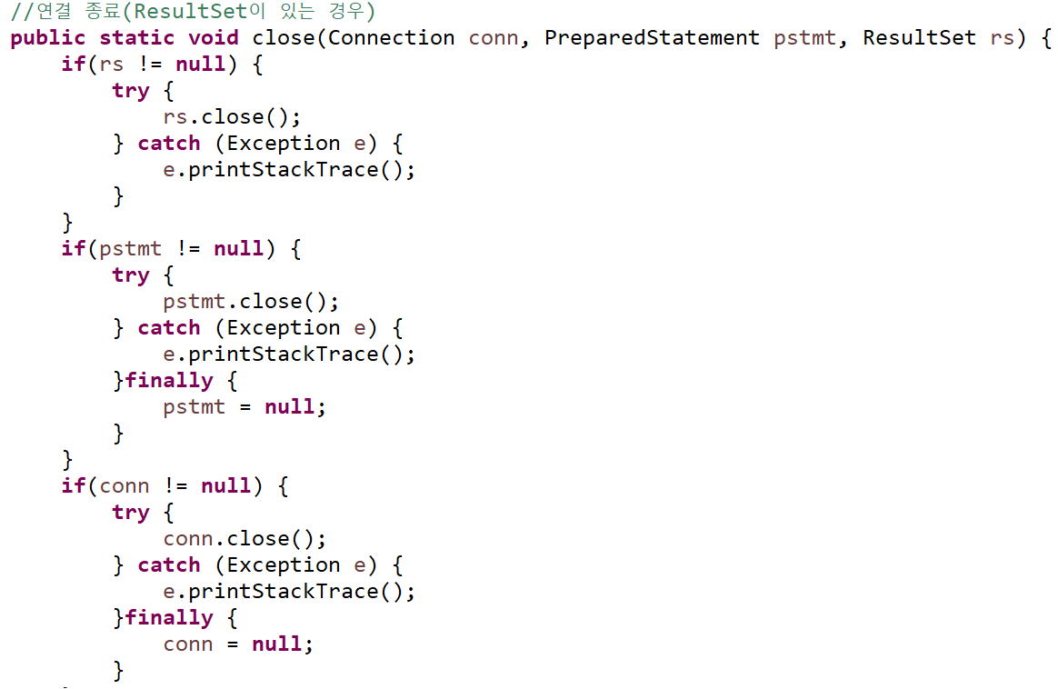
주소록(Address Book) 프로젝트
JDBCUtil.java

Slide 15
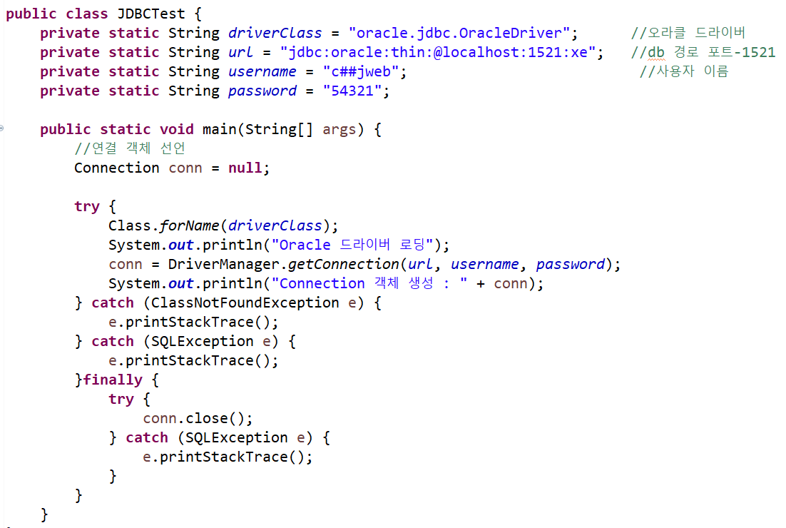
주소록(Address Book) 프로젝트
JDBCTest.java

Slide 16
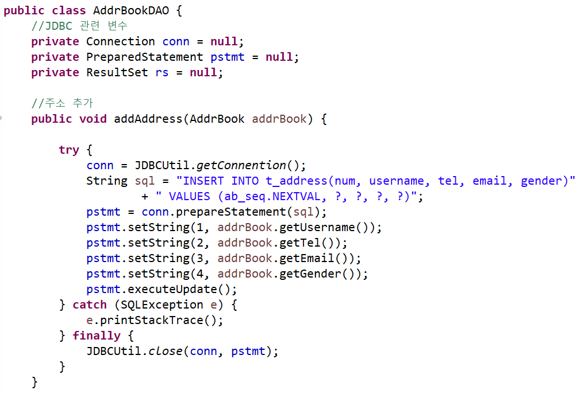
주소록(Address Book) 프로젝트
AddrBookDAO.java

Slide 17
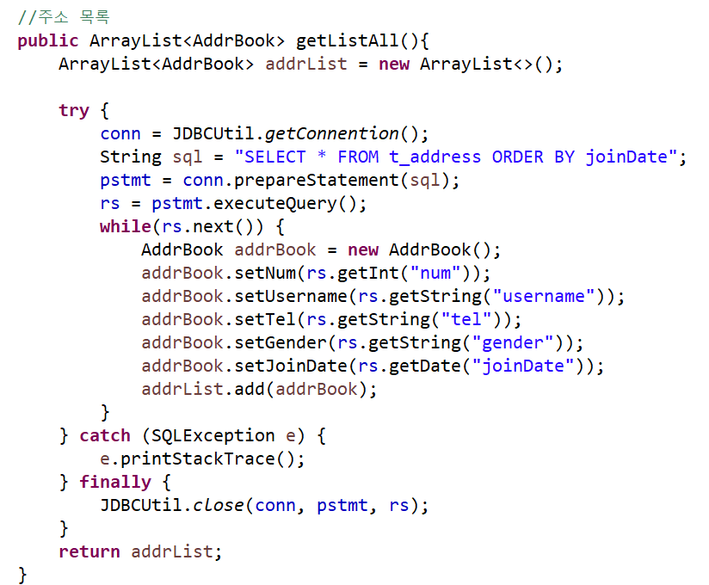
주소록(Address Book) 프로젝트
AddrBookDAO.java

Slide 18
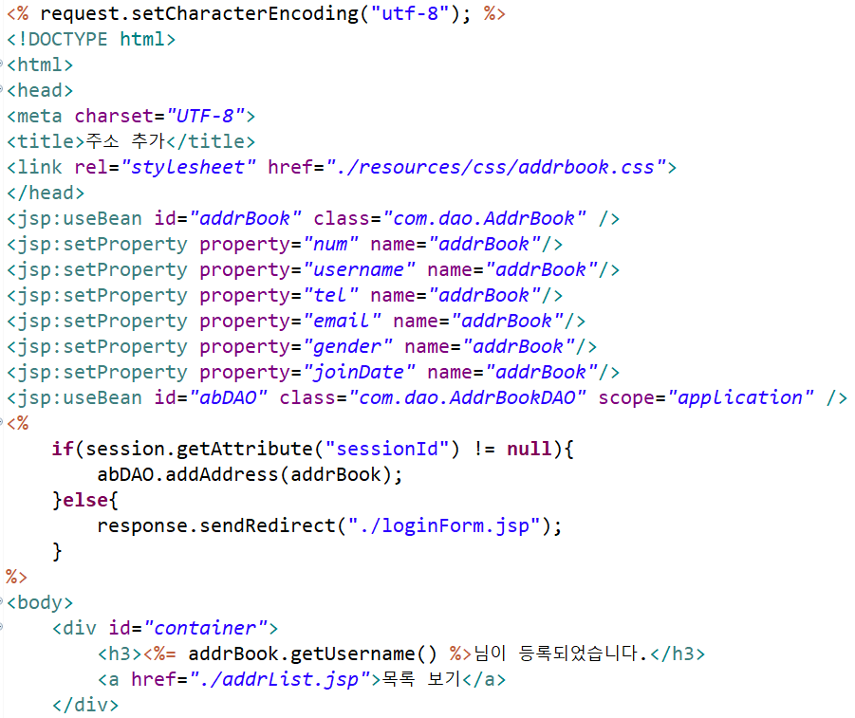
주소록(Address Book) 프로젝트
addrAdd.jsp

Slide 19
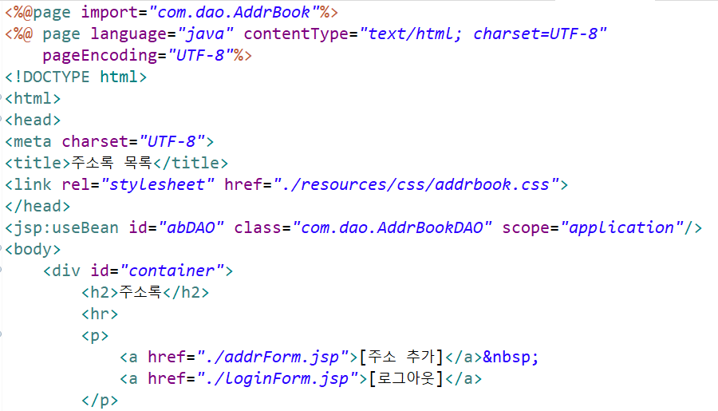
주소록(Address Book) 프로젝트
addrList.jsp

Slide 20
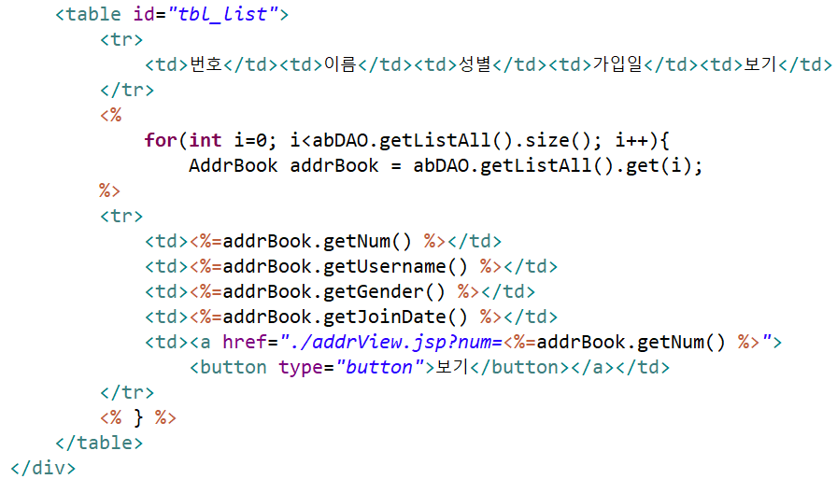
주소록(Address Book) 프로젝트
addrList.jsp

Slide 21
주소록(Address Book) 프로젝트
주소록(Address Book) 구현 – 로그인 기능
프로그램 소스 목록
파일 이름 | 역 할
loginForm.jsp | 이메일이 일치하면 로그인을 할 수 있는 화면
loginProcess.jsp | 로그인 버튼을 누르면 AddrBookDAO를 이용해 데이터 로그인기능 수행, 세션을 부여함
logout.jsp | 세션이 해제됨

Slide 22
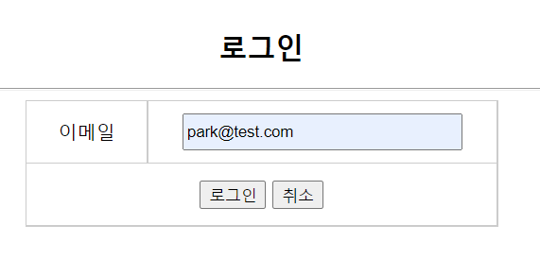
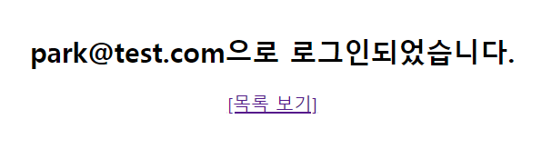
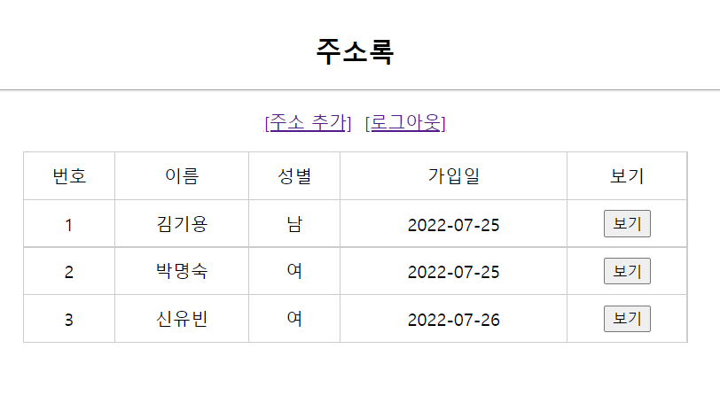
주소록(Address Book) 프로젝트

Slide 23
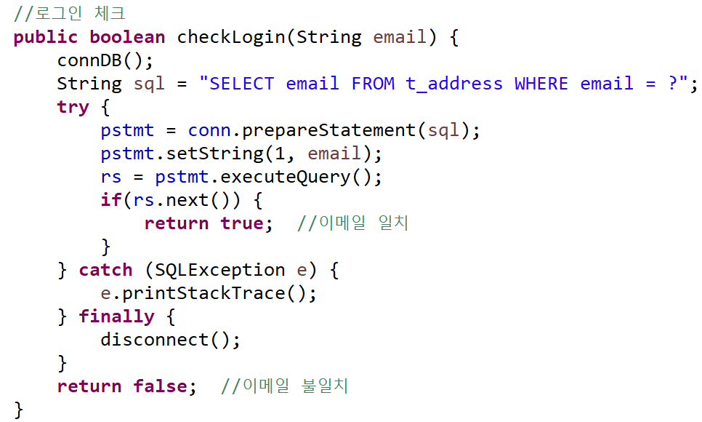
주소록(Address Book) 프로젝트
AddrBookDAO – 로그인 체크 기능

Slide 24
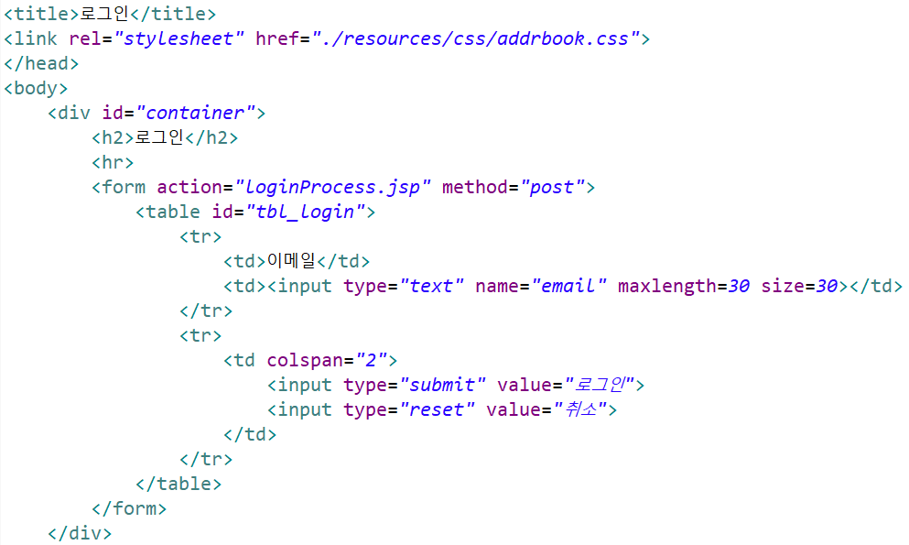
주소록(Address Book) 프로젝트
loginForm.jsp

Slide 25
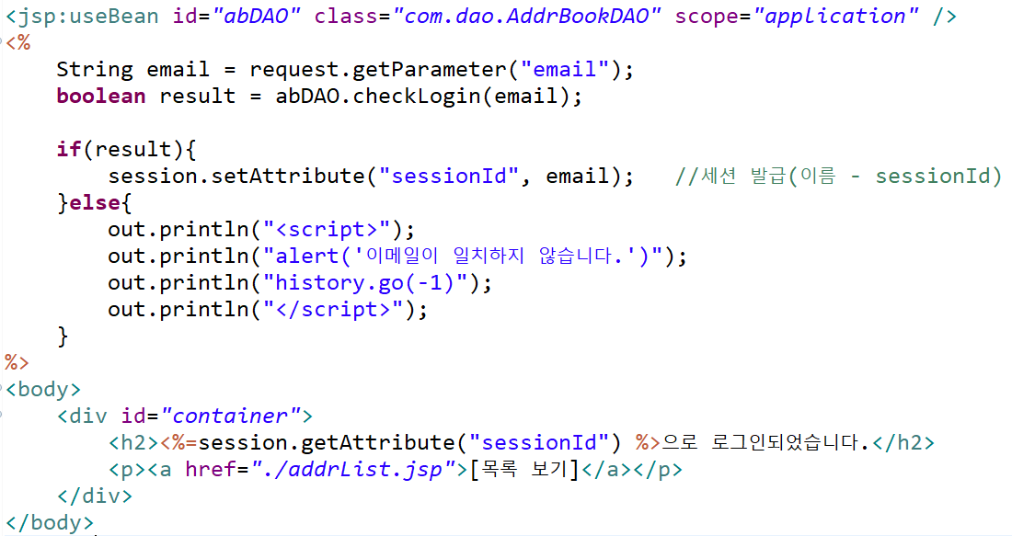
주소록(Address Book) 프로젝트
loginProcess.jsp

Slide 26
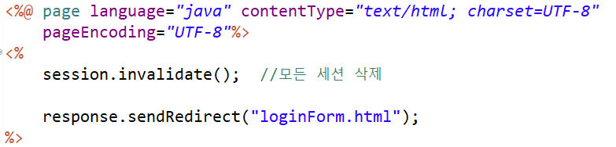
주소록(Address Book) 프로젝트
로그아웃 – 세션 삭제
logout.jsp

Slide 27
주소록(Address Book) 프로젝트
주소록(Address Book) 구현 – 상세보기, 수정, 삭제하기 추가
프로그램 소스 목록
파일 이름 | 역 할
addrView.jsp | 목록에서 보기 버튼을 누르면 AddrBookDAO를 이용해 데이터 상세 보기 기능 수행
addrUpdate.jsp | 목록에서 수정 버튼을 누르면 수정하기 화면
addrUpdateProcess.jsp | 목록에서 삭제 버튼을 누르면 AddrBookDAO를 이용해 데이터 수정 기능 수행
addrDelete.jsp | 목록에서 삭제 버튼을 누르면 AddrBookDAO를 이용해 데이터 삭제 기능 수행

Slide 28
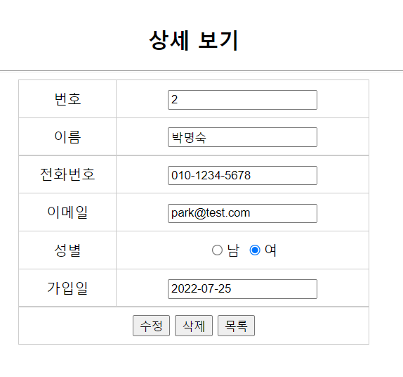
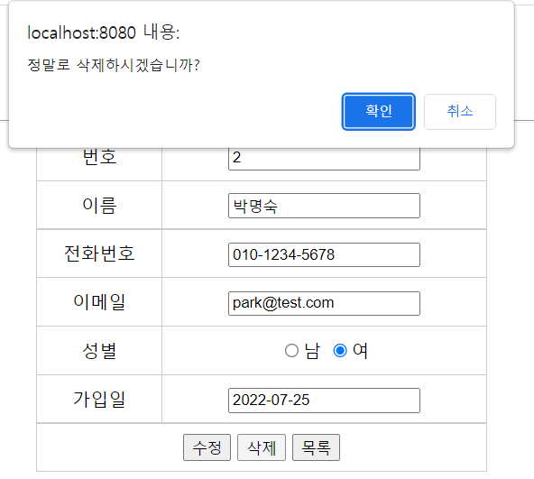
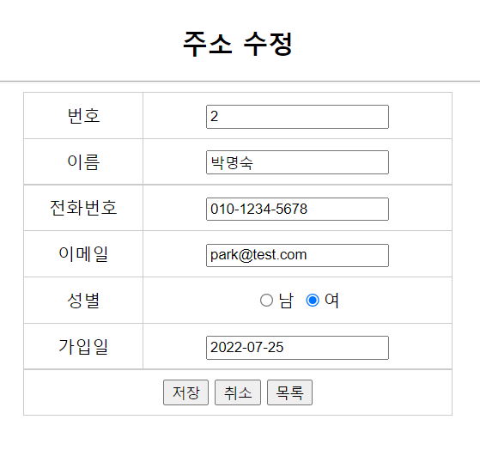
주소록(Address Book) 프로젝트

Slide 29
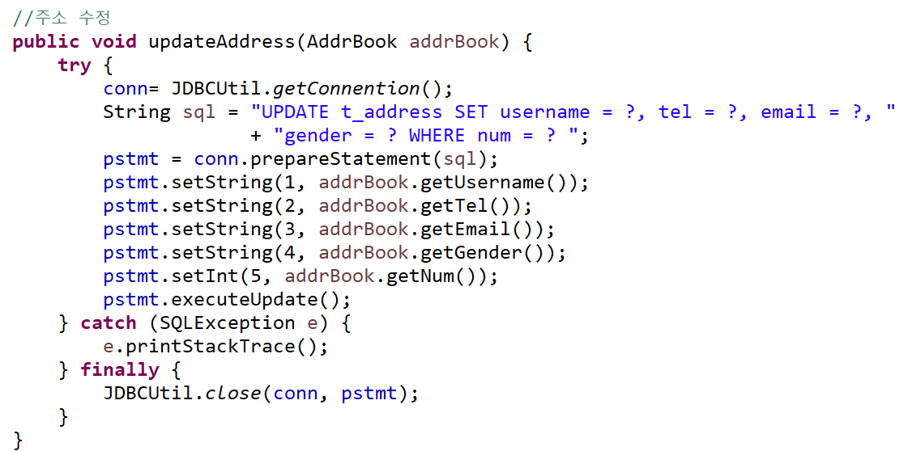
주소록(Address Book) 프로젝트
AddrBookDAO.java

Slide 30
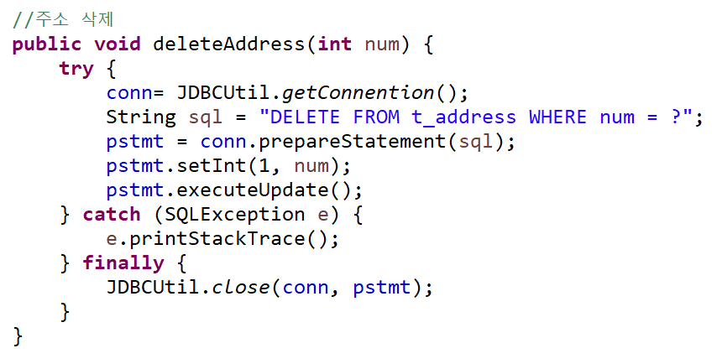
주소록(Address Book) 프로젝트
AddrBookDAO.java

Slide 31
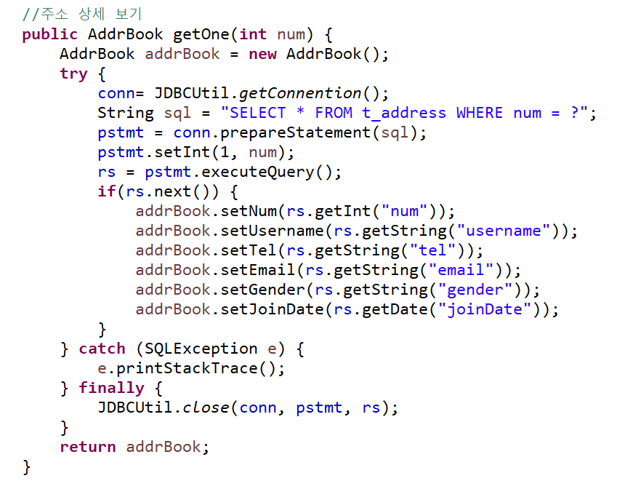
주소록(Address Book) 프로젝트
AddrBookDAO.java

Slide 32
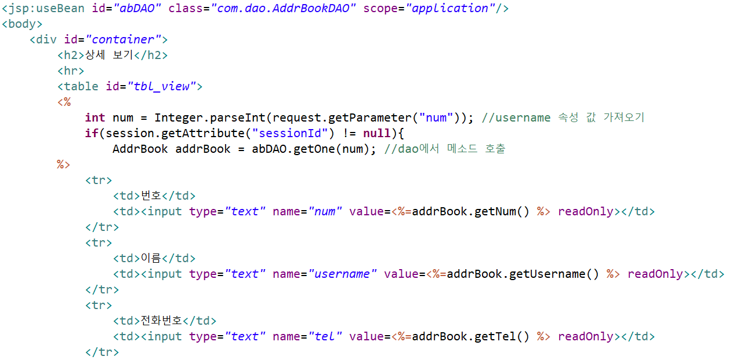
주소록(Address Book) 프로젝트
addrView.jsp

Slide 33
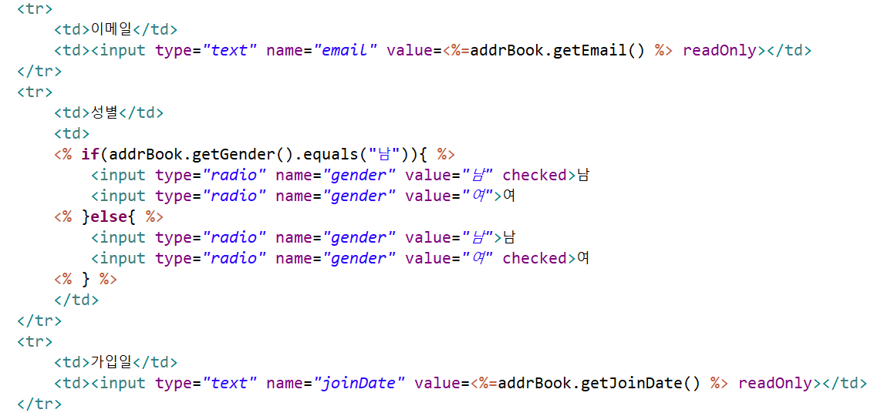
주소록(Address Book) 프로젝트
addrView.jsp

Slide 34
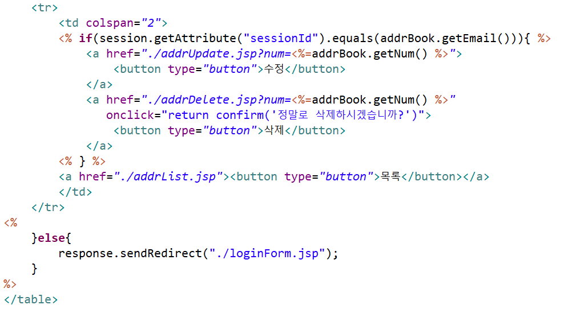
주소록(Address Book) 프로젝트
addrView.jsp

Slide 35
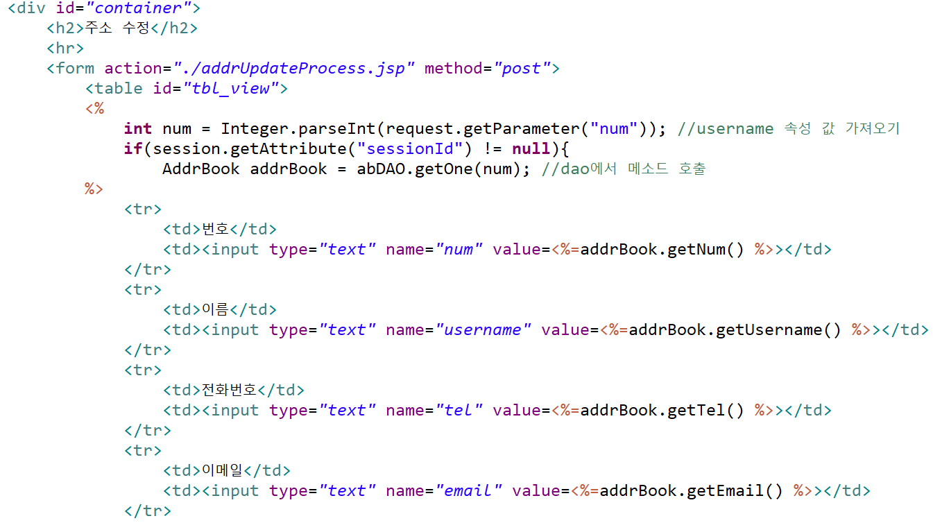
주소록(Address Book) 프로젝트
addrUpdate.jsp

Slide 36
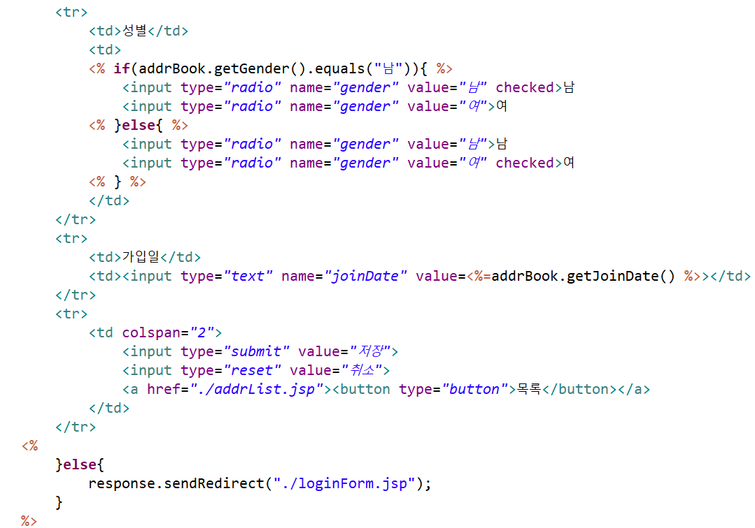
주소록(Address Book) 프로젝트
addrUpdate.jsp

Slide 37
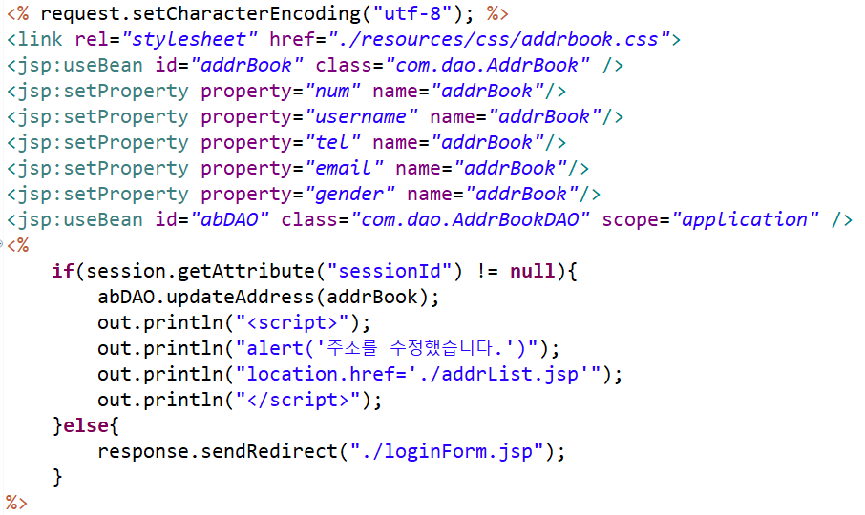
주소록(Address Book) 프로젝트
addrUpdateProcess.jsp

Slide 38
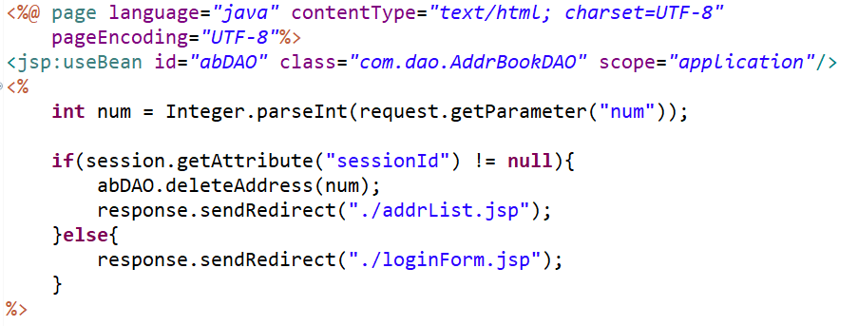
주소록(Address Book) 프로젝트
addrDelete.jsp

